Slide 1
Työkyvyn tuen tiimit
Palvelukäsikirja
Tammikuu 2025

Slide 2
Sisältö
Työkyvyn tuen tiimin esittely
Roolit, tehtävät ja vastuut
Asiakkaat
Toimintamalli
Koordinointi ja verkosto

Slide 3
Työkyvyn tuen tiimin esittely

Slide 4
Mikä on työkyvyn tuen tiimi?
Siun soten monialainen työ- ja toimintakyvyn arvioinnin tiimi
Työkyvyn tuen tiimissä työskentelevät yleensä:
  työikäisten sosiaalipalvelujen sosiaaliohjaaja
  työttömien terveydenhoitaja
  mielenterveys- ja päihdepalvelujen psykiatrinen sairaanhoitaja
  KELAn työkykyneuvoja
  työllisyyspalvelujen asiakasvastaava
  kunnan työkykykoordinaattori
Lisäksi tiimissä voi olla mukana esimerkiksi lääkäri tai asiakkaan itsensä toivoma taho, esim. tukihenkilö.
Työkyvyn tuen tiimin ensisijainen asiakasryhmä on hyvinvointialueella asuvat monialaista työ- ja toimintakyvyn selvittelyä tarvitsevat henkilöt.
Työkyvyn tuen tiimin tavoitteena on moniammatillisen yhteistyön avulla selkeyttää asiakkaan tilannetta, luoda hänelle yksi yhteinen suunnitelma sekä valita vastuuhenkilö. Asiakas saa nopeamman, selkeämmän ja tasavertaisemman palvelun, kun hänen asioitaan tarkastellaan yhdessä hänen kanssaan moniammatillisessa tiimissä.
Työkyvyn tuen tiimissä työskentelevä ammattilainen, sinulle tiimi tarjoaa mahdollisuuden
  syventää omaa työkyvyn arvioinnin osaamistasi ja ymmärrystäsi muista toimijoista
  jakaa työ- ja toimintakykyyn liittyvää asiantuntemustasi
  toimia konsultaatiotukena Siun soten sisällä ja yhteistyö-verkostossa

Slide 5

Asiakkaan hyödyt
Asiakas tulee aidosti kuulluksi
Tiedonkulku helpottuu, kun eri tahot kokoontuvat yhteen
Asiakasta ei pompotella luukulta toiselle, vaan hän pääsee suoraan itselle sopivaan palveluun
Asiakas on mukana tekemässä yhteistä suunnitelmaa, jolloin siihen on helpompi sitoutua
Asiakas saa moniammatillisen tiimin avulla ratkaisun, joka ei olisi mahdollista vain yhden tai kahden tahon avulla

Slide 6

Ammattilaisen hyödyt
Asiakkaan tilanteessa mukana olevat tahot saavat yhteisen kokonaiskuvan ja ymmärryksen asiakkaan tarpeista/tilanteesta
Tiedonjakaminen ammattilaisten kesken helpottuu, kun on tavannut henkilökohtaisesti muita prosessissa mukana olevia
Verkostotyöskentely vahvistaa omaa osaamista, kun tietous ja arvostus muita tahoja kohtaan kasvaa.
Työaikaa säästyy, ei turhia lausuntoja, ei turhia hakemuksia.

Slide 7
Roolit, tehtävät ja vastuut

Slide 8
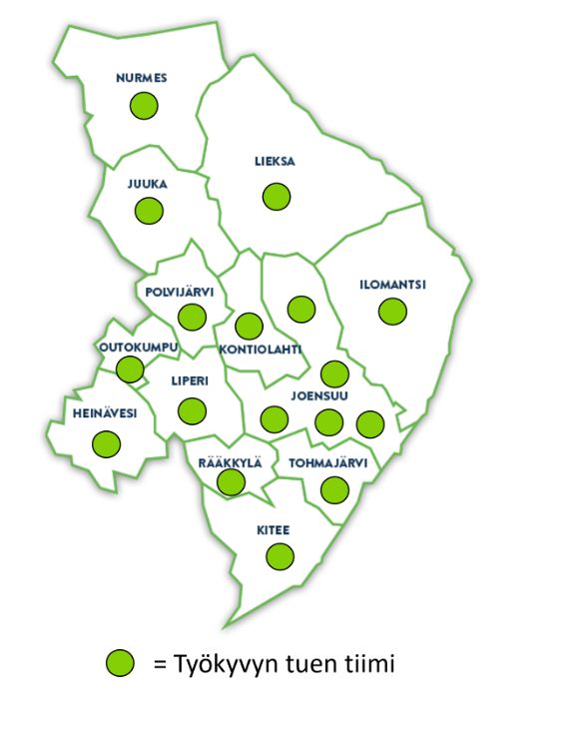
Työkyvyn tiimit Siun soten alueella
Siun sotessa jokaisessa kunnassa toimii työkyvyn tuen tiimi ja Joensuun alueella ryhmiä on useampia. Yhteensä tiimejä on 17.
Tiimien kokoontumiselle on määrätyt ajat (puoleksi vuodeksi eteenpäin kerralla).
Työkyvyn tuen tiimit:
Heinävesi
Ilomantsi
Joensuu keskusta, Eno, Hammaslahti, Kiihtelysvaara, Tuupovaara
Juuka
Kitee
Kontiolahti
Liperi
Lieksa
Nurmes
Outokumpu
Polvijärvi
Rääkkylä
Tohmajärvi

Slide 9

Toimivan tiimin edellytykset
Keskinäinen luottamus
Arvostus toisia ammattilaisia kohtaan
Halua saada tiimi toimivaksi kokonaisuudeksi – ”Ollaan samalla puolella”
Sovittujen suostumuskäytänteiden noudattaminen
Asiakaslähtöinen toimintamalli
Jokainen tiimiläinen toimii kanavana omaan organisaatioonsa
Verkosto toimii juuri niin hyvin kuin ihmiset verkostossa toimivat

Slide 10
Ammattilaisena tiimissä
Oman asiantuntemuksen tuominen tiimin käyttöön ja yhteiseen suunnitelmaan
Myönteinen asenne monialaiseen työhön
Yhteistyökyky ja kuunteleva sekä keskusteleva työote
Rohkeus kommentoida ja kysyä tiimissä
Rohkeus ottaa kantaa oman osa-alueen asioihin
Aktiivinen osallistuminen yhteiseen pohdintaan asiakkaan tilanteesta
Asiantuntemus osatyökykyisen henkilön palvelujärjestelmästä. Uudet jäsenet toivotetaan tervetulleiksi mukaan ja heidät perehdytetään!
Sovittujen asioiden kirjaaminen tietojärjestelmään
Kanavana toimiminen oman organisaation suuntaan

Slide 11
Tiimin jäsenten roolit
Kela
Selvittää asiakkaalle sopivia kuntoutus-palveluja, tarjoaa ja järjestää työ- ja toimintakykyyn liittyviä etuuksia ja antaa muihin etuuksiin liittyvää neuvontaa
Työllisyyspalvelut
Selvittää asiakkaan koulutus-, työ- ja työllisyyttä edistävien palveluiden historian ja ohjaa asiakkaan tarvittaessa oikeaan te-palveluun
Sosiaaliohjaaja
Selvittää mahdolliset asiakkuudet sosiaali-palveluissa ja tarvittaessa ohjaa niiden piiriin tai käynnistää palvelu-tarpeen arvion
Mielenterveys- ja päihdepalvelut
Selvittää mahdollisen asiakkuuden ja/tai hoidontarpeen ja ohjaa ja kannustaa asiakasta oikeaan MiePän palveluun.
Työttömien terveydenhoitaja
Selvittää asiakkaan tilannetta terveyden-huollon näkökulmasta ja ohjaa tarvittaviin terveydenhuollon palveluihin
Työkyky-koordinaattori
Osallistuu asiakkaan tilanteen selvittämiseen ja jatkopoluttamiseen
Toimii tiimin koollekutsujana ja ylläpitää tilastointia asiakkaista
Tekee koonnin asiakkaan terveydentilasta ja kirjaa tiimissä sovitun jatkosuunnitelman, jotka asiakas voi lukea OmaKannasta

Slide 12
Koollekutsuja
Koollekutsujan tehtävänä on kutsua asiakas ja tarvittavat verkoston jäsenet mukaan työkyvyn tuen tiimiin.
Lähete-/suostumuslomakkeessa on koollekutsujaa varten paikkakuntakohtaisesti yhteystiedot, minne lomake lähetetään.
Koollekutsujana toimii kaikissa tiimeissä työllisyysalueen edustaja

Slide 13
Kelan työkykyneuvoja
Selvittää asiakkaalle sopivia työ- ja toimintakykyä edistäviä Kelan kuntoutuspalveluja
Tarjoaa ja järjestää Kelan työ- ja toimintakykyyn liittyviä etuuksia
Antaa tarvittaessa muuta Kelan etuuksia koskevaa neuvontaa
Seuraa tiimissä sovitun kuntoutusprosessin etenemistä Kelassa tapaamisen jälkeen

Slide 14
Työllisyyspalvelujen asiakasvastaava
Selvittää asiakkaan työ- ja koulutushistorian
Tuo tiimiin tiedon asiakkaan osallistumisista työllistymistä edistäviin palveluihin ja mahdolliset palautteet, keskeytykset, onnistumiset, motivaatio
Ottaa kantaa asiakkaan työnhakuvalmiuksiin
Informoi asiakasta työllisyyspalveluiden mahdollisuuksista ja ohjaa niihin tarvittaessa

Slide 15
Sosiaaliohjaaja
Selvittää tämänhetkiset asiakkuudet sosiaalipalveluissa
Jos asiakas ei ole sosiaalipalvelujen asiakkuudessa ja hänellä on tuen tarvetta arjen sujumisessa (esim. asuminen, talousasiat, toimintakyky, ihmissuhteet), tarvittaessa käynnistää palvelutarpeen arvioinnin tai ohjaa työikäisten palveluiden aluetyöhön
Kertoo asiakkaalle tarjolla olevista työikäisille suunnatuista sosiaalipalveluista (mukaan lukien kolmannen sektorin palvelut) ja ohjaa niihin tarvittaessa
Tarvittaessa kertoo asiakkaalle myös muista sosiaalipalveluista (vammaispalvelut, lapsiperhepalvelut, lastensuojelu), vie asiakkaan asian tiedoksi tai ohjaa asiakasta hakeutumaan niiden piiriin

Slide 16
Miepä-hoitaja
Suosittelee ennaltaehkäiseviä toimintatapoja asiakkaan hyvinvoinnin tukemiseksi
Arvioi asiakkaan tilannetta aktiivisesti ja osallistuu riskitekijöiden tunnistamiseen, sekä suunnittelee varhaisia interventioita
Kannustaa asiakasta osallistumaan aktiivisesti näihin suositeltuihin toimintoihin ja vahvistaa asiakasta löytämään sopivia keinoja omassa kuntoutumisessaan
Motivoi ja osallistuttaa asiakasta päätöksenteossa ja tukee häntä mielipiteensä ilmaisemisessa
Kertoo asiakkaalle Miepän palveluista, varmistaa, että asiakas saa tarvitsemansa palvelut ja ohjaa asiakasta niiden pariin.

Slide 17
Työttömien terveydenhoitaja
Selvittää asiakkaan terveydentilaa ja työ- ja toimintakykyyn liittyviä hoito-, tutkimus- ja kuntoutustoimenpiteitä terveydenhuollossa
Kartoittaa asiakkaan työ- ja toimintakykyä sekä arvioi terveystarkastuksen tarpeellisuutta. Tarvittaessa varaa ajan terveystarkastukseen
Tiedottaa asiakasta eri terveyspalveluista ja ohjaa tarvittaville muille terveydenhuollon ammattilaisille
Tekee koonnin asiakkaan terveydentilasta ja kirjaa tiimissä sovitun jatkosuunnitelman, jonka asiakas pystyy lukemaan OmaKannasta.

Slide 18
Työkykykoordinaattori
Selvittää asiakkaan työ- ja toimintakykyä
Ohjaa asiakkaan tarvittaessa työkykykoordinaattorin palveluun ja tukee tiimissä tehdyn suunnitelman toteutumista
Kokoaa ja yhdistää kaikkien tarvittavien tahojen asiakastiedot asiakasprosessin aikana (esim. työkyvyn rajoitteet, asiakkaan kokemus omasta työ-/opiskelukyvystään, psyykkinen ja fyysinen terveys, aktiiviset hoitotahot, kuntoutukset ja sairauslomat)

Slide 19
Asiakkaat

Slide 20


Kohderyhmä
Osatyökykyiset henkilöt,
joilla on monialaisen tuen tarve ja joiden tilanteessa ei päästä etenemään vain yhden tai kahden toimijan suunnitelmalla, vaan tarvitaan monialaisesti tehty yhteinen suunnitelma
joiden kohdalla tarvitaan eri toimijoiden palveluiden yhteensovittamista
joilla ei ole käytettävissä työterveyshuoltoa
jotka ovat suostuvaisia osallistumaan työkyvyn tuen tiimin palveluihin

Slide 21
Esimerkkejä asiakkaista
Asiakas kokee olevansa työkyvytön ja tarvitsee useiden tahojen palveluita
Asiakas elää toimeentulotuella, kulkee eri palveluissa
Asiakas on kuntoutustuella, ja päätös on tekemättä, mihin suuntaan lähdetään
Asiakkaalla on paljon etuushylkäyksiä
Kokonaistilanne on yleensä haastava ja kooste tilanteesta puuttuu
Tilanne on jumiutunut, eri palveluita on voitu aloittaa, mutta asia ei ole edistynyt
Asiakkaan opinnot ovat keskeytyneet tai niissä on keskeytymisen uhka. Asiakkaan toisen asteen koulutus puuttuu kokonaan ja suunta on epäselvä.
Asiakkaalla on rikkonainen/pätkittäinen työhistoria, tai hän ei ole opintojen jälkeen ollut ollenkaan työelämässä.
Ikuisuusopiskelija (joka elää toimeentulotuella)
Nuori, jolla on elämänhallinnan ongelmia, eikä hän ole sitoutunut kunnolla palveluihin

Slide 22

Ohjeet asiakkaalle
Asiakkaalta toivotaan mukaan tulemista ja keskusteluun osallistumista, sillä hänen mielipiteensä on keskiössä. Mitään asiakirjoja tms. ei ole tarve ottaa mukaan.
Asiakas näkee tiimissä sovitut asiat terveydenhoitajan tekemästä kirjauksesta Kanta.fi –palvelusta. Mikäli asiakkaalla ei ole mahdollisuutta käyttää OmaKantaa, hänelle tehdään lyhyt muistio sovituista asioista. asioista.

Slide 23
Toimintamalli

Slide 24
1. Asiakkaan ohjaaminen työkyvyn tuen tiimiin
Ammattilainen tunnistaa asiakkaan työkyvyn tuen tarpeen varhaisessa vaiheessa
Asiakas ohjataan työkyvyn tuen tiimiin
Työkyvyn tuen tiimi käy lähetteen läpi paperikonsultaationa ja arvioi, kutsutaanko asiakas työkyvyn tuen tiimiin
Asiakas täyttää palvelun tunnusmerkit
Ryhmän koollekutsuja kutsuu asiakkaan tiimin tapaamiseen
Todetaan, että asiakkaalla ei ole työkyvyn tuen tiimin tarvetta
Koollekutsuja välittää paperikonsultaation perusteella tiedon suositellusta palvelusta lähettävälle taholle, joka vie asiakkaan suunnitelmaa hänen kanssaan eteenpäin.

Slide 25
Työkyvyn tuen tarpeen tunnistaminen
Asiakas tulee ohjata tiimiin matalalla kynnyksellä ja ennakoivasti, ennen kuin asiakkaan tilanne vaikeutuu liikaa
Ohjautumiseen tarvittava suostumus löytyy kaikilta toimijoilta
Kaikki toimijat voivat ohjata oman asiakkaansa työkyvyn tuen tiimiin ja tarvittaessa tulla itse mukaan tapaamiseen

Slide 26

Hakemuslomakkeen täyttö
Asiakkaan kanssa täytetään Työkyvyn tuen tiimin suostumus-/hakemuslomake. Lomake toimitetaan oman alueen työkyvyn tuen tiimin koollekutsujalle
Hakemukseen on hyvä laittaa selkeä kysymyksenasettelu, mitä tiimiltä toivotaan tai mihin halutaan arviota/kannanottoa
Suostumuslomakkeessa tulee laittaa raksit kaikkiin kohtiin, jotta kaikki tarvittavat tahot voivat toimia ryhmässä ja katsoa asiakkaan tietoja
Jos tiimin peruskokoonpanon lisäksi paikalle toivotaan muita tahoja, lähetteestä pitää löytyä koollekutsujaa varten kaikki heidän kutsumistaan varten tarvittava tieto

Slide 27
2. Asiakasprosessi työkyvyn tuen tiimissä
Kutsu työkyvyn tuen tiimin tapaamiseen
Työkyvyn tuen tiimin tapaaminen, jossa yhdessä asiakkaan ja hänen verkostonsa kanssa kirkastetaan asiakkaan tavoitetta ja laaditaan hänelle suunnitelma sopivista palveluista
Hakemus ja suostumus saapuu oman alueen työkyvyn tuen tiimiin
Tiimiin kuuluvien asiantuntijoiden paperikonsultaatio (ilman asiakasta), jossa kartoitetaan asiakkaan tilannetta ja arvioidaan palveluntarvetta
Asiakkaan ohjaus hänelle oikea-aikaiseen palveluun
Tiimiä ei nähdä tarpeellisena tai ajankohtaisena, ehdotus sopivasta palvelusta lähettävälle taholle
Lähettävä taho on yhteydessä asiakkaaseen
Kooste suunnitelmasta
Suunnitelma Kanta.fi:ssä

Slide 28

Paperikonsultaatio
Kun hakemus saapuu työkyvyn tuen tiimiin, tilannetta tarkastellaan ensin paperikonsultaationa. Paperikonsultaatiota tarvitaan, jotta saadaan kokonaiskuva asiakkaan aikaisemmista palveluista ja toimenpiteistä ja samalla arvioidaan tiimin tapaamisen oikea-aikaisuutta.
Mikäli paperikonsultaation perusteella tiimiä ei nähdä ajankohtaisena, ryhmän koollekutsuja välittää tiedon suositellusta palvelusta lähettävälle taholle, joka vie asiakkaan suunnitelmaa hänen kanssaan eteenpäin.

Slide 29
Tiimin tapaaminen
Puheenjohtaja toivottaa asiakkaan tervetulleeksi ja kertoo, mistä tiimissä on kysymys. Kaikki ammattilaiset esittäytyvät asiakkaalle.
Hakemuksen perusteella käydään läpi, millä kysymyksenasettelulla asiakas on tullut ja mitä asioita asiakas ja lähettäjä haluavat tiimissä käsitellä.
Käydään tilannetta läpi keskustellen. Asiakasta kuunnellaan, kysytään tarvittavia lisätietoja esim. motivaatiosta ja siitä mitä asiakas haluaa tulevaisuudeltaan. Tiimin jäsenet tuovat esille omat näkemyksensä ja kertovat tarjolla olevista palveluista.
Jos mukana on asiakkaan omia ammattilaisia/tukihenkilöitä, myös heitä kuullaan.
Lopussa yhteinen tilannekuva ja tehty suunnitelma käydään vielä yhteisesti läpi. Näin saadaan varmistettua, että kaikki ovat ymmärtäneet asiat samalla tavalla.
Kerrotaan, mistä asiakas löytää suunnitelman ja kuka on hänen yhteyshenkilö

Slide 30
Ammattilaisen muistilista
Perehdy asiakkaan tilanteeseen etukäteen oman asiakastietojärjestelmäsi tietojen avulla
Tiimissä kaikki tieto kootaan yhteen. Huomioi esimerkiksi: Mitä on jo tehty? Koulutus- ja työhistoria? Mitkä asiat eivät ole sujuneet odotetulla tavalla? Mitkä ovat olleet mahdollisten sairauslomien/eläkkeiden hylkäysperusteita?
Asiakkaalta on lisäksi tärkeää kysyä, mitä hän haluaa tulevaisuudeltaan ja miten häntä voitaisiin auttaa, jotta hän pääsisi eteenpäin.
Asiakkaan ja tiimin ammattilaisten keskustelussa luodaan selkeä, yhteinen suunnitelma: Miten tästä eteenpäin? Kuka nimetään vastuuhenkilöksi? Miten asiaa seurataan? On tärkeää, että termit avataan asiakkaalle termit ja kerrotaan selkeästi minne ohjataan, miksi ja mitä se tarkoittaa?
Asiakkaalle voidaan esittää vaihtoehtoja, jotka myös perustellaan ja kerrotaan, miksi esim. joku polku ei ole mahdollinen tai mitä se vaatii ensin toteutuakseen.
Jatkopolutuksessa ennakointi on tärkeää – esim. kun sairaspäiväraha on loppumassa, pitäisi hyvissä ajoin olla suunnittelemassa, miten tilanne etenee.

Slide 31
Suosituksia
Yhdelle asiakkaalle varataan 1h. Pyrkikää siihen, että asiakas olisi sisällä n. 50 min, jotta jäisi pieni hetki aikaa kirjausten viimeistelylle ja seuraavasta asiakkaasta keskustelemiseen.
Aikataulussa kannattaa pysyä, jonkun on hyvä toimia kellon vahtina
Asiakasmäärän on hyvä olla kohtuullinen, jotta päivät eivät muodostu liian raskaiksi
    Erillinen paperikonsultaatioaika esim. päivän alkuun
Huolehtikaa tiimissä työhyvinvoinnista
    Tiimipäivän aikana selkeä tauko
    Yhdessä saa olla mukavaa
Jutelkaa ajankohtaisista asioista, jotta tieto esim. mahdollisista muutoksista leviää
Jos asiakkaita on paljon, kannattaa pohtia lisäpäivien kalenteroimista
YHTEISTYÖN TEKEMINEN MYÖS MUULLOIN KUIN TYÖKYVYN TUEN TIIMIEN AIKANA ON SUOSITELTAVAA (vähentää myös tiimipäivien kuormittavuutta)

Slide 32
Kirjaaminen
Kaikki kirjaavat suunnitelman omaan tietojärjestelmäänsä
  Miepä-työntekijät kirjaavat vain silloin, jos asiakas on Miepän asiakkuudessa tai ohjautuu sinne.
Myös paperikonsultaatioiden suunnitelma kirjataan
Tiimissä on hyvä kysyä ja kirjata diagnoosikoodit samalla (Työllisyysalueen asiakasvastaava)
Mediatrin käyttäjät löytävät työkyvyn tuen tiimien kirjaukset HOI-PTH tai Kuntoutusohjaus-lehdiltä
Muistio kirjataan asiakkaalle tarvittaessa, jos hän ei käytä OmaKantaa

Slide 33
Seuranta
Työkyvyn tuen tiimien asiakasmääriä ja ohjautumisia seurataan joka tapaamiskerralla täytettävällä tilastointilomakkeella
Sopikaa tiimissä, kuka täyttää tilastolomakkeen. Linkki tilastolomakkeeseen: TT-tiimin tilastolomake
Asiakastyytyväisyyskysely toistetaan aika-ajoin erillisenä Forms-kyselynä

Slide 34
Kuinka toimin, jos tiimissä on haasteita
Ota asia rohkeasti puheeksi tiimissä. Kerro rakentavasti, miltä sinusta tuntuu, mitä olet havainnut jne. Tiimi on työyhteisö, vaikka se muodostuu eri organisaation edustajista. On tärkeää, että tiimin sisällä uskalletaan puhua yhteistyötä ja tiimin toimivuudesta sekä uskalletaan antaa kannustavaa ja hyvää, mutta myös rakentavaa palautetta.
Ota asia tarvittaessa puheeksi esihenkilösi kanssa
Ole tarvittaessa yhteydessä hanna-leena.hakulinen@siunsote.fi
Tiimien hyvä toimivuus on tärkeää, sillä haastavien asiakastilanteiden hoitaminen vaatii hyvää yhteishenkeä, avointa keskustelukulttuuria ja saumatonta yhteistyötä!

Slide 35
Koordinointi ja verkosto

Slide 36
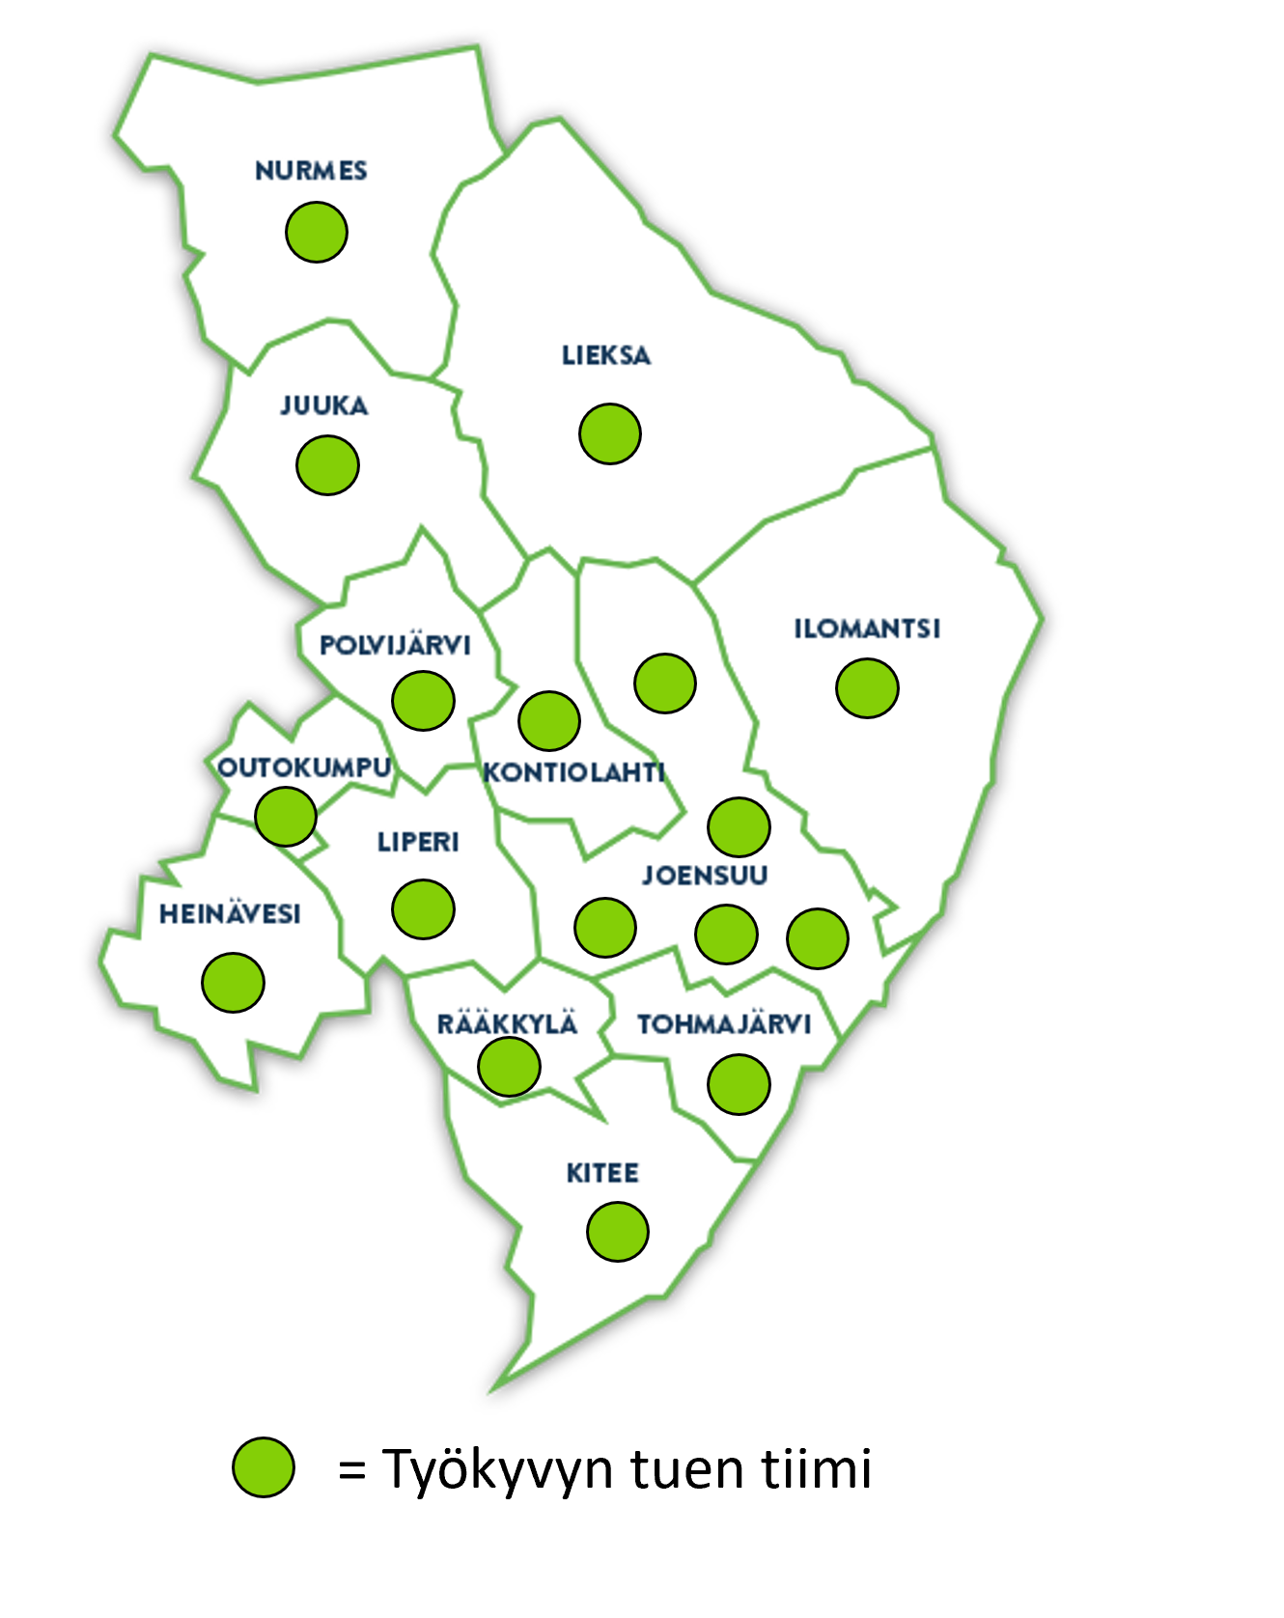

Työkyvyn tuen tiimien koordinointi
Koordinaattori
Hanna-Leena Hakulinen
Työ- ja toimintakyvyn osaamiskeskus
(v. 2024-26 Työkyvyn tuen palvelut –hanke)
Toiminnan kehittäminen
Vastuussa työkyvyn tiimien kouluttamisesta ja kehittämisestä
Ei tee esimiestyötä – eri toimijoilla edelleen vastuu tiimien resursoinnista
Tiimien kouluttaminen

Slide 37
Kehittäminen
Kehittämistyön tueksi on perustettu kehittämistyöryhmä.
Työ- ja toimintakyvyn osaamiskeskus koordinoi työryhmää
Työntekijä edustaa työryhmässä organisaatiotaan, ei itseään
Työryhmä kokoontuu säännöllisesti ja kasaa tietoa 17 työkyvyn tuen tiimiltä. Työryhmä myös järjestää yhteisiä koulutuspäiviä, käsittelee kehittämisehdotuksia jne. Ryhmässä käsitellään kaikkien 17 tiimin asioita
Paikallisen tason asiat ratkaistaan edelleenkin jokaisessa työkyvyn tuen tiimissä tiimin omana toimintana
Ryhmän koordinoija toimii tiedon viejänä TYM-kehittämistyöryhmään päin

Slide 38
Kehittämisen tsekkauslista tiimeille
Lista on kehitetty työkyvyn tuen tiimien kehittämisryhmässä. Tiimien on tärkeää kalenteroida syksyisin ja keväisin tunnin aika listan läpikäymiselle ja yhteiselle keskustelulle. Näin varmistutaan siitä, että käytänteet ovat toimivia jne.
Työhyvinvointi tiimeissä
Onko riittävät tauot
Onko esitietojen katsomiseen riittävästi aikaa
Pysytäänkö aikataulussa
Asiakastyöhön liittyvät asiat
Tulevatko tiedot asiakkaista riittävän aikaisin
Onko paperikonsultaatioita sopivasti
Onko asiakkaita sopiva määrä
Onko tiimillä yhteneväinen ajatus siitä, ketä tiimiin on hyvä ohjata
  Onko tiimillä ns. kirjoittamattomia sääntöjä, joita tulisi kirkastaa yhteisesti tai erityisesti mahdollisille uusille työntekijöille?
Millaisissa tilanteissa tiimin on hyvä jäädä seuraamaan asiakasta?
Kirjaavatko kaikki omiin järjestelmiinsä?
Tulkin tilaaminen, kuka hoitaa?
Tiimin yhteiset asiat
Onko tilastointi muistettu?
Onko tilastoinnin tekijän osalta tarve tehdä muutoksia?
Ovatko tiimin tehtävät jakautuneet tasaisesti?
Onko puheenjohtajuus selvää?
Työturvallisuus
Onko asiakkaan sijoittaminen huoneessa toteutettu oikeaoppisesti (asiakas ei voi tukkia poistumisreittiä helposti)
Onko tila sellainen, että työturvallisuus on helppo huomioida (kaksi poistumisväylää jne.)?
Yhteinen ajatus siitä, miten toimitte tunnekuohuisten asiakkaiden kanssa tai uhkaavissa tilanteissa.
Jos vartija tarvitaan, kuka sen tilaa?

Slide 39

Käsikirjan toteutus Työkykyhanke 2020-2022
Uudistettu versio Työkyvyn tuen palveluiden kehittämishanke 2024-2026

